Slide 1
MITRE ATT&CK TTPs 행위 분석 데이터(capa-rule)를 활용한 악성코드 분석 및 머신러닝 기반 악성코드 탐지
Whitehat school 2기 중간 발표
악파고

Slide 2
Contents
프로젝트 소개
팀원소개
프로젝트 선정 배경
프로젝트 개요
프로젝트 진행 현황
진행 상황 요약
csv로 저장하는 악성코드 분석 자동화
정상 데이터셋 수집 현황
악성 데이터셋 수집 현황
프로젝트 추후 계획
AI 학습 계획
지속적 최신 악성코드 수집
머신러닝, 딥러닝 앙상블 계획

Slide 3
01. 프로젝트 소개
01. 팀원소개
02. 프로젝트 선정 배경
03. 프로젝트 개요

Slide 4








01. 팀원소개
악파고 팀입니다.
손승호 멘토님
김두영 PL님
임나현
이시언
오태호 PM
김나연
김상훈
허라영

Slide 5
02. 프로젝트 선정 배경
기존 시그니처 기반 탐지 방식의 한계
패턴 분석까지 상당한 시간 소요
악성코드와 정상 프로그램의 패턴 유사성으로 오진 사례 발생
한계 1. 탐지 방식의 한계
한계 2. 보안 소프트웨어 우회
Virustotal, Cuckoo Sandbox 등을
이용한 공격자의 악성코드 테스트
및 우회
고도화 되어가는 악성코드에 대해 신속한 대응의 필요성 대두

Slide 6




03. 프로젝트 개요
행위 분석 데이터 활용과 머신러닝 학습으로 악성코드의 탐지 및 분석
데이터 수집
및 전처리
악성코드
행위 분석
머신러닝
모델 개발
모델 평가
및 검증

Slide 7
02. 프로젝트 진행 현황
01. 진행 상황 요약
02. CSV로 저장하는 악성코드 분석 자동화
03. 정상 데이터셋 수집 현황
04. 악성 데이터셋 수집 현황

Slide 8


01. 진행상황 요약
중간 발표일(05.25)까지 프로젝트 진행 성과입니다
스터디 진행
악성코드 분석 결과
csv로 저장
정상/악성 데이터셋 수집
코랩 및 파이썬 기초
Capa rule 분석
Numpy.pandas
머신러닝 알고리즘, 튜닝
방법
파이썬을 활용해, 원하는
정보를 csv에 저장
정상 데이터셋 1,562개 수집
악성 데이터셋 1,738개 수집
지속적 수집 예정

Slide 9
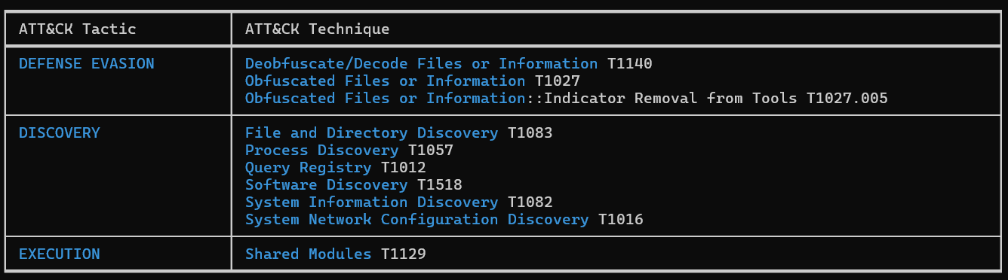
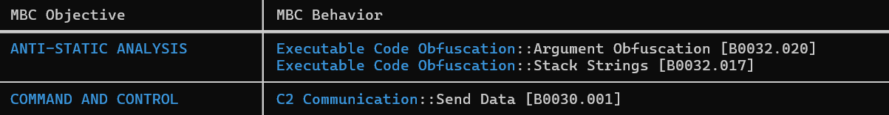
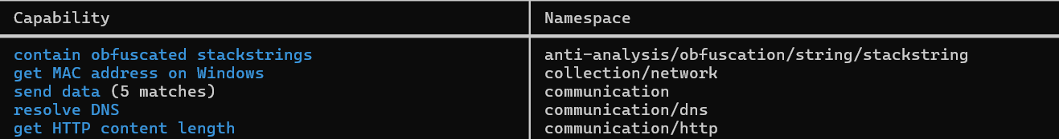
02. CSV로 저장하는 악성코드 분석 자동화

Slide 10

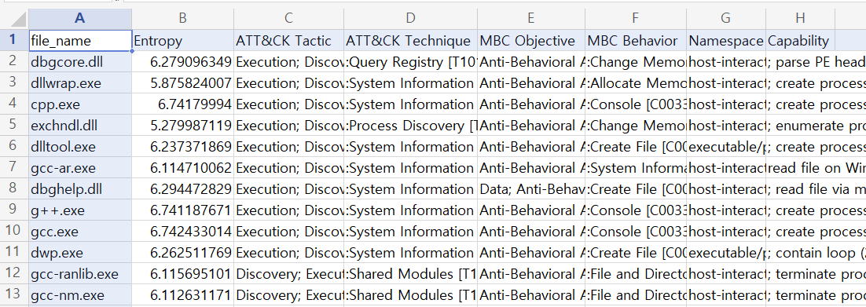
02. CSV로 저장하는 악성코드 분석 자동화
modeling
capa 자동화 ->
파이썬 이용해,
CSV 형태로 자동 저장
csv를 AI 모델
학습에 활용
01. ATT&CK,MBC,Capability 파싱
02. Entropy 계산

Slide 11
03. 정상 데이터셋 수집 현황
정상 데이터셋과 악성 데이터셋의 패턴을 비교하기 위한 정상 프로그램 추출 현황
KISA 보호나라
2. Window OS
연도별 정보 보호 R&D 데이터 챌린지,
K-사이버 시큐리티 챌린지 활용 데이터
Window OS내 PE파일 (sys, dll, exe)
전부 분석
3. 공인 프로그램
4. Source forge
반디집, chrome, steam 등 분석
Notepad, xampp 등 오픈소스
소프트웨어 분석

Slide 12
04. 악성 데이터셋 수집 현황
사이버 보안
빅데이터 센터
데이터 수집
멘토님께서 각종
보안기업 및 공기업 대상으로 수령하신 데이터
현재 약 3000개 수집 완료
현재 10,330개 수집 완료
추후 테스트베드 용도로도 활용

Slide 13
03. 프로젝트 추후 계획
01. AI 학습 계획
02. 지속적 최신 악성코드 수집
03. 머신러닝,딥러닝 앙상블

Slide 14
01. AI 학습 계획
1. CAPA결과(csv)
2. CSV 피처 변환(진행중)
3. 데이터 시각화를 통한 피처 파악 및 피처별 전처리
5. 피처 엔지니어링, 하이퍼 파라미터 최적화를 통한 성능 개선
4. 분류 알고리즘을 이용한 베이스라인 모델 생성
6. 최종 예측

Slide 15
01. AI 학습 계획
1. CAPA결과(csv)
File name | Entropy | ATT&CK Tactic | ATT&CK Technique | MBC Objective | MBC Behavior | Name space | Capability | isMalware
주식별자 | 수치형 | 범주형 |  |  |  |  |  | 수치형
2. CSV 피처 변환(진행중)
File name | Entropy | ATT&CK Tactic | ATT&CK Technique | MBC Objective | MBC Behavior | Name space | Capability | isMalware
주식별자 | 수치형 | 원-핫 인코딩을 통해 수치형으로 변환 |  |  |  | 최상위 범주 기반으로 수치형으로 변환 | 총 기능의 수량으로 계산하여 수치형으로 변환 | 수치형

Slide 16
01. AI 학습 계획
3. 데이터 시각화를 통한 피처 파악 및 피처별 전처리
차원 축소를 통한 MITRE ATT&CK과 MBC의 특징 추출
악성코드와 정상 코드에서의 Entropy를 분석. threshold 값 관찰
이상치 파악 및 처리
4. 분류 알고리즘을 이용한 베이스라인 모델 생성
SVM, Naive Bayes, KNN, Decision tree,
앙상블 기법(Random Forest, XGBoost, LightGMB, Catboost) 등

Slide 17
01. AI 학습 계획
5. 하이퍼 파라미터 최적화를 통한 성능 개선
GridSearch, RandomSearch, Bayesian Optimization을 통한
하이퍼 파라미터 최적화
6. 최종 예측
Accuracy, Precision, Recall, F1 Score, AUC의 값을 관찰 및
최종 결론 제시

Slide 18
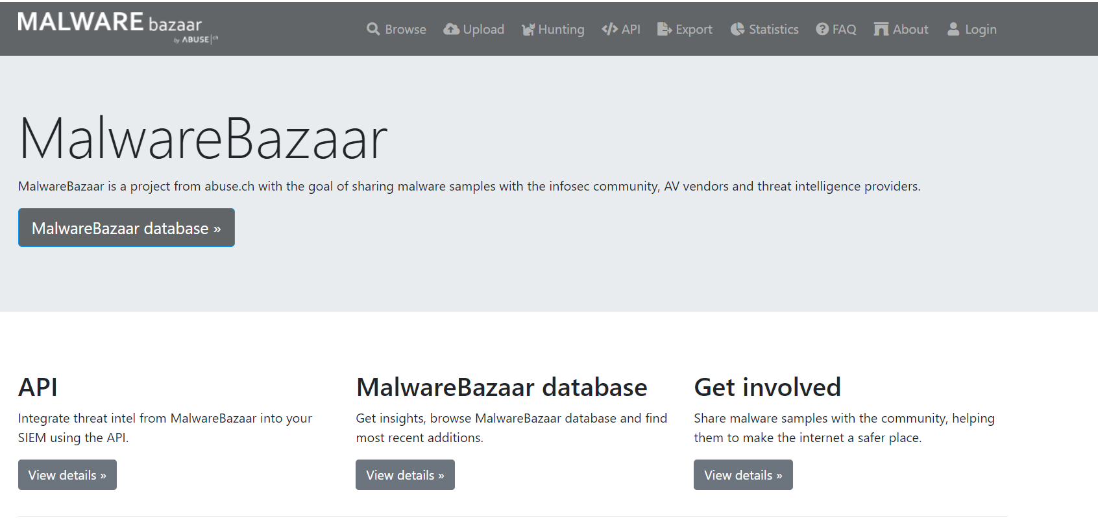

02. 지속적 최신 악성코드 수집
Malware Bazaar와
Any Run 등 사이트를 통해
지속적으로 최신 악성코드
수집 예정

Slide 19
03. 머신 러닝, 딥러닝 앙상블 계획
현재 탐지 방식
머신러닝만 혹은 딥러닝만 탐지에 적용하는 기술이 대다수
머신러닝과 딥러닝을 앙상블하여 탐지하는 기술은 몇 없음
앙상블
앙상블 목표
머신러닝 모델 제작 후 앙상블 모델 제작한 후, 두 모델의 성능 비교
성능 비교를 통해 탐지 기술에 앙상블 모델을 활용할 수 있을지에 대한 결론 도출

Slide 20
감사합니다
악파고

